Slide 1
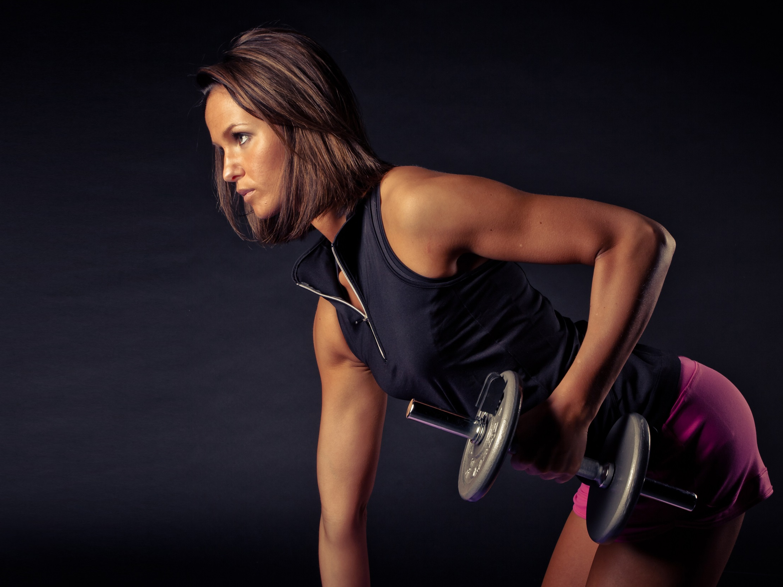
‘내몸지킴이’ 앱과
스마트 밴드
슬기로운 병영생활 팀
APP 김유현
IoT 이예찬

Slide 2

1. 아이템 선정
목차
이 주제를 고른 이유와 문제 설정
2. 핵심 기능 선정
구현해나갈 핵심 내용에 대하여
3. 개발 결과
APP, IoT 개발 과정
4. 개선할 점
지금까지, 앞으로의 활동

Slide 3

아이템 선정
주제를
고른 이유와 문제 설정

Slide 4

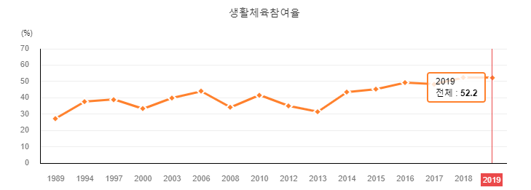
아이템 선정
생활체육참여율은 1회 30분 이상, 1주일에 2회 이상 규칙적으로 체육활동에 참여하는 사람들의 비율입니다.
2013년부터 지금까지 계속해서 많은 사람들이 운동에 관심을 갖고 여러 체육 활동에 참여하는 것을 알 수 있습니다.
정보 출처 : 대한민국 통계청 - 링크

Slide 5
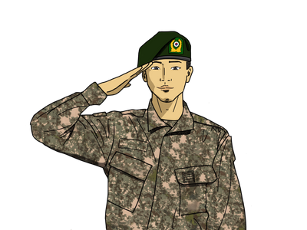
아이템 선정
운동에 대한 사회의 관심이 늘어나면서 당연히 군 장병들 또한 몸 만들기, 건강 관리에 관심을 가지기 시작합니다.
이 중에는 사회에서 나름의 운동을 하다 온 사람도 있지만,
군대에서 처음 운동을 접하는 사람이 훨씬 많습니다.

Slide 6
아이템 선정
다음 표는 저희 부대에서 운동을 하는 인원 중 무작위 100명을 뽑아
사회에서의 운동 경험에 대한 설문을 진행한 결과입니다.
사회에서 운동을 배우고 온 사람도 있지만, 제대로 된 운동을
경험하지 못한 용사들이 훨씬 많았습니다.

Slide 7
아이템 선정
운동 미경험자에게 체력단련실 이용에 어떤 어려움이 있었는지
추가로 질문한 결과 크게 두 가지 답변을 얻을 수 있었습니다.
전문 지식이 부족해서 효율적인 운동 방법을 모르겠고 인터넷 자료들을
참고하기엔 체력단련실과 환경이 너무 달라 도움이 안됐다.
2. 운동 중에는 위험한 운동들이 있어서 혼자 운동을 할 때 다칠까 걱정이 된다.

Slide 8
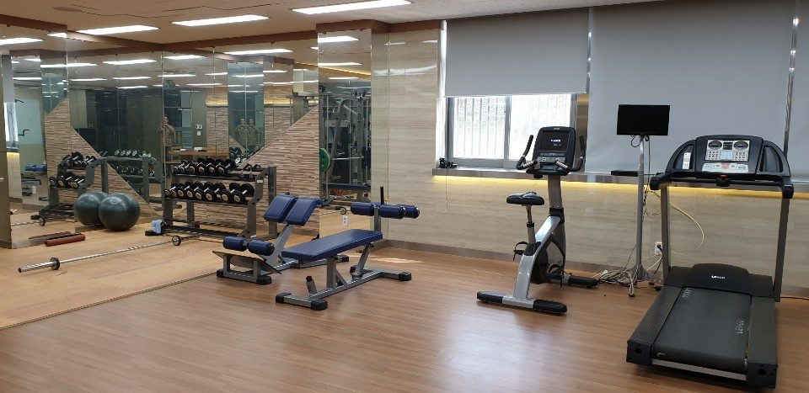
아이템 선정
이 두 답변들을 토대로 문제를 설정했습니다.
군 장병들의 환경에 맞는 운동 자세 및 루틴 정보를 얻기 힘들다.
헬스 트레이너가 없기 때문에 무리한 운동 중 사고가 발생할 수 있다.

Slide 9

핵심기능선정
구현해나갈
핵심 내용에
대하여

Slide 10
핵심 기능 선정
군 장병들의 환경에 맞는 운동 자세 및 루틴 정보를 얻기 힘들다.
헬스 트레이너가 없기 때문에 무리한 운동 중 사고가 발생할 수 있다.
설정한 두 문제를 해결할 방안으로 브레인스토밍 및 토의를 한 결과
저희가 구현해야 할 기능들을 고를 수 있었습니다.
근육 부위 별 운동 방법 제공하기
운동에 대한 이야기를 나눌 수 있는 커뮤니티 제공하기
사용자의 정보에 맞추어 자동으로 운동 루틴을 짜주기
사용자가 직접 운동 일정을 관리하고 정보 열람하기
무리한 운동을 감지할 시 사용자에게 신호음 보내기

Slide 11
핵심 기능 선정
근육 부위 별 운동 방법 제공하기
운동에 대한 이야기를 나눌 수 있는 커뮤니티 제공하기
사용자의 정보에 맞추어 자동으로 운동 루틴을 짜주기
사용자가 직접 운동 일정을 관리하고 정보 열람하기
무리한 운동을 감지할 시 사용자에게 신호음 보내기
기능들 중 1,2,3번은 스마트폰 어플리케이션으로 해결할 수 있는 문제지만,
4번은 일과시간에서도 일부 동안만 스마트폰을 사용할 수 있어서
앱만으로 기능을 제공하기 힘들고
5번은 스마트폰 내장 센서의 한계로 어려움이 있다 생각했습니다.
그래서 4, 5번 기능들은 앱이 아닌 IoT 기기를 직접 개발해
추가로 제공하는 방식을 고안해냈습니다.

Slide 12


핵심 기능 선정
안드로이드 앱
웨어러블 디바이스
근육 부위 별 운동 방법 제공하기
운동에 대한 이야기를 나눌 수
있는 커뮤니티 제공하기
3. 사용자의 정보에 맞추어
자동으로 운동 루틴을 짜주기
사용자가 직접 운동 일정을 관리하고 정보 열람하기
무리한 운동을 감지할 시
사용자에게 신호음 보내기

Slide 13
핵심 기능 선정
안드로이드 앱
근육 부위 별 운동 방법 제공하기
크게 근육 부위를 팔, 어깨, 가슴, 등, 복부, 대퇴, 둔부 7가지로 분류합니다.
각 핵심 부위를 자극하는 운동들을 한 눈에 볼 수 있게 리스트에 정리하고,
리스트의 아이템 요소를 클릭 시 세부 운동 내용과 운동 방법을 정리한 영상을
볼 수 있게 디자인합니다. 리스트에서 확인한 운동은 구독을 통해 추후 운동
루틴을 짤 때 우선 배치하는데 사용할 수 있고, 체력단련실의 환경에 맞추어
덤벨의 유무, 바벨의 유무, 전문 운동기구의 유무에 따라 필터를 적용할 수도
있습니다.

Slide 14
핵심 기능 선정
안드로이드 앱
2. 운동에 대한 이야기를 나눌 수 있는 커뮤니티 제공하기
군에서의 운동에 대한 커뮤니티는 마땅히 없습니다. 사회에서 헬스와 관련된
커뮤니티들은 존재해도, 군대와 같은 특수한 환경에서의 운동을 다루는 커뮤니티는 없습니다. 개인이 가지고 있는 군에서의 운동 정보나 여러 가지 팁들을 공유할 수 있는 커뮤니티를 제공하고자 합니다. 게시글을 게시하고, 이를 추천해 다른 사람들에게 홍보할 수 있는 기능을 만들고자 합니다.

Slide 15
핵심 기능 선정
안드로이드 앱
3. 사용자의 정보에 맞추어 자동으로 운동 루틴을 짜주기
사회의 헬스장에는 여러 전문 운동기구들과 헬스 트레이너들이 있고, 운동에 도움
도움되는 정보들을 구하기 쉽습니다. 하지만, 군의 체력단련실은 상대적으로 환경이 열악합니다. 전문 운동기구는 커녕 덤벨이나 바벨이 없는 체력단련실 또한
존재합니다. 인터넷에 올라오는 루틴 내용들은 개개인의 정보를 반영하지 못했고, 이런 열악한 체력단련실의 상황도 고려하지 못했습니다. 저희는 사용자 설정으로
부터 운동 환경에 대한 정보를 얻고 간단한 예/아니오 질문을 통해 자동으로 운동 루틴을 짜주는 기능을 제공하고자 합니다.

Slide 16
핵심 기능 선정
웨어러블 디바이스
사용자가 직접 운동 일정을 관리하고 정보 열람하기
군인은 일과시간 중 일부만 휴대폰을 사용할 수 있습니다. 휴대폰 사용시간을 제외하고는 앱에 접근할 방법이 없어서 위 기능들을 웨어러블 디바이스에 부여했습니다. 휴대폰을 제출 한 후 일일 운동 일정에 맞는 운동을 했을 때 운동 결과를 데이터베이스가 아닌 웨어러블 디바이스에 저장합니다. 이후 휴대폰을 불출 받고 앱과 블루투스 연결을 해 동기화를 하면 운동 내역이 앱으로 전달되는 기능을 주고자 합니다. 운동 결과에 대한 정보는 앱에서 확인할 수 있습니다.

Slide 17
핵심 기능 선정
웨어러블 디바이스
2. 무리한 운동을 감지할 시 사용자에게 신호음 보내기
체력단련실에서 혼자 운동을 하다 보면 무리해서 운동을 하다 다칠 가능성이 있습니다. 이를 방지하기 위해 스마트 밴드에 부착된 혈압 센서, 혈중 산소포화도 센서,
온도 센서들로 받는 정보들을 종합하여 사용자의 상태를 파악합니다. 종합 결과 사용자가 무리한 운동을 하는 경우 밴드에 부착된 부저가 울리며 사용자에게 경고의 신호를 보내고자 합니다.

Slide 18

개발결과
APP, IoT
개발과정

Slide 19
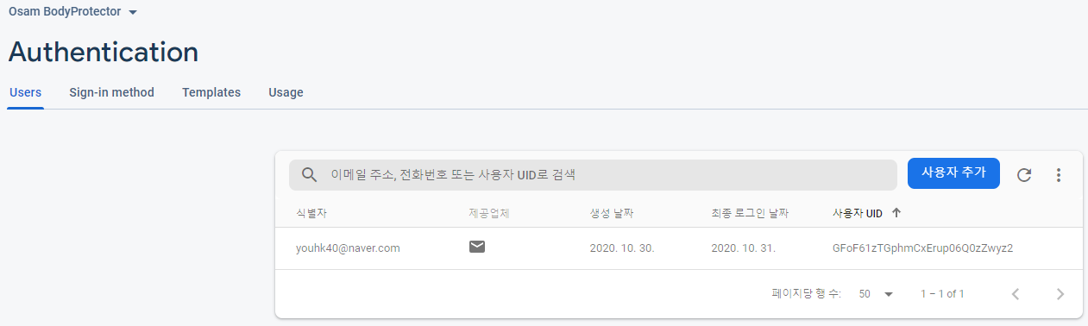
개발 결과
안드로이드 앱
Google Firebase Authentication
구글이 지원하는 로그인 API를 가져와 사용자 정보를 다룰 아이디를
생성, 로그인 하는 시스템을 개발했습니다.

Slide 20
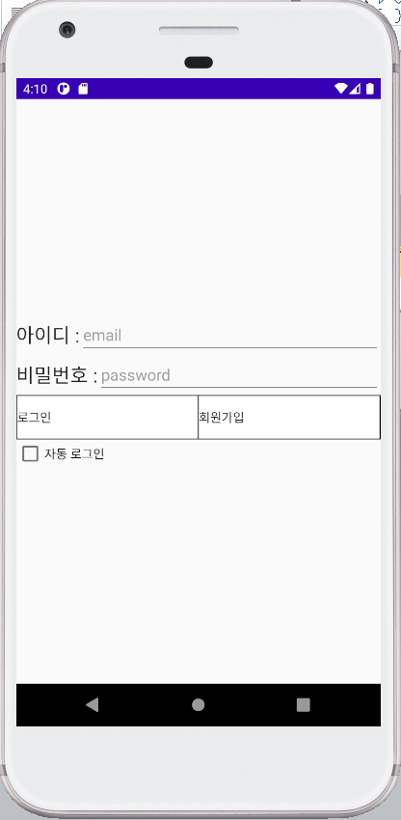
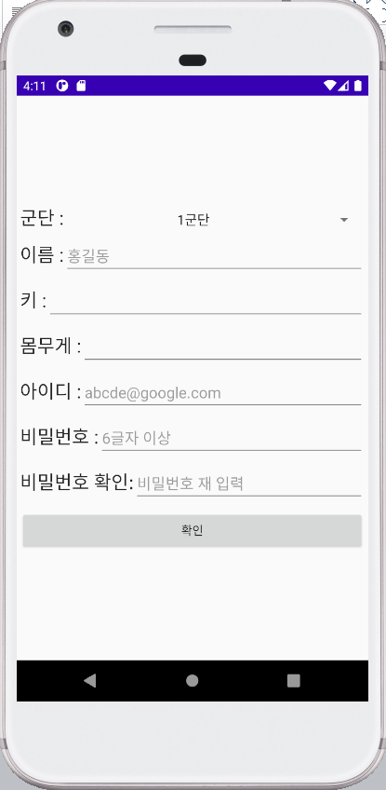
개발 결과
안드로이드 앱
구글이 지원하는 로그인 API를 가져와 사용자 정보를 다룰 아이디를
생성, 로그인 하는 시스템을 개발했습니다.

Slide 21
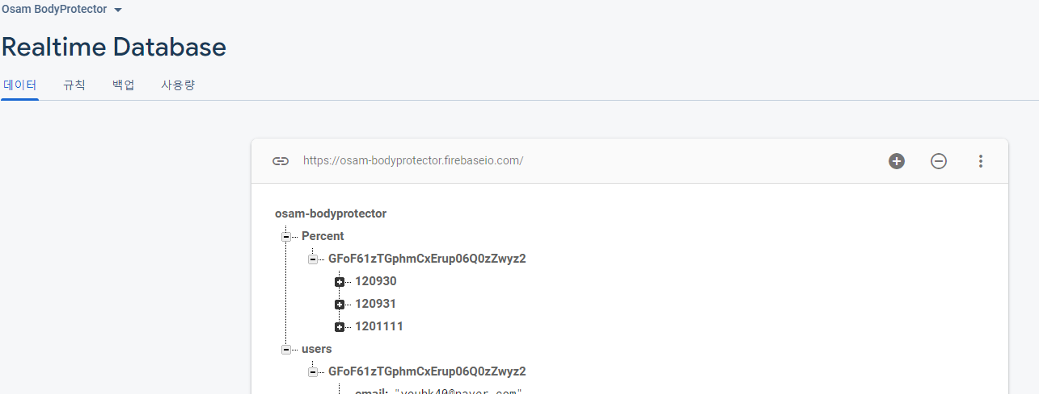
개발 결과
안드로이드 앱
2. Google Firebase Realtime Database
구글이 지원하는 Firebase 데이터베이스에 여러 정보들을 저장하고,
불러오는 기능들을 활용했습니다.

Slide 22
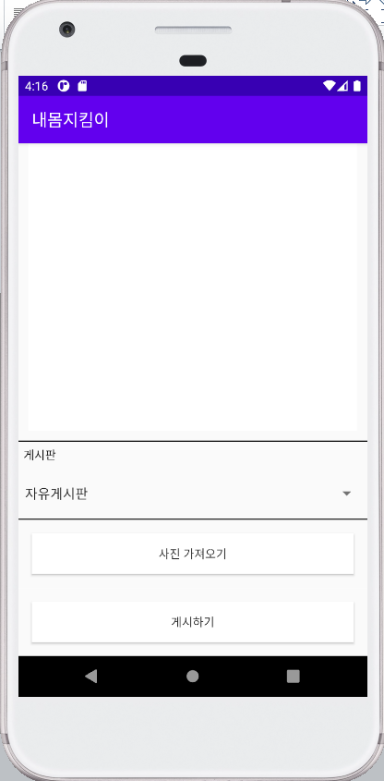
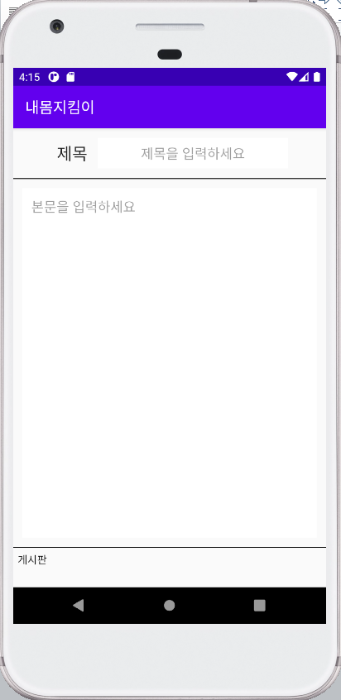
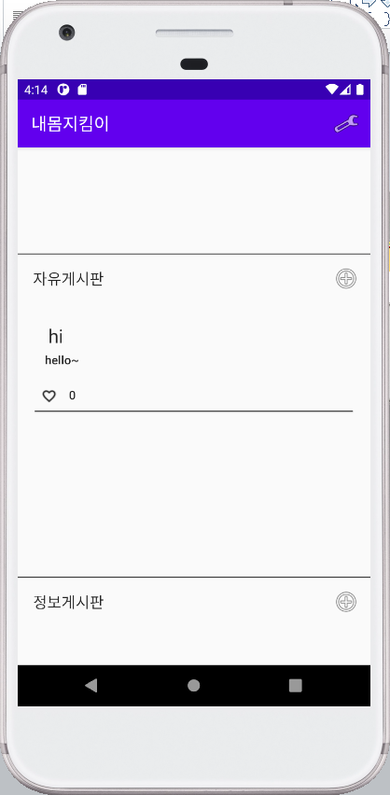
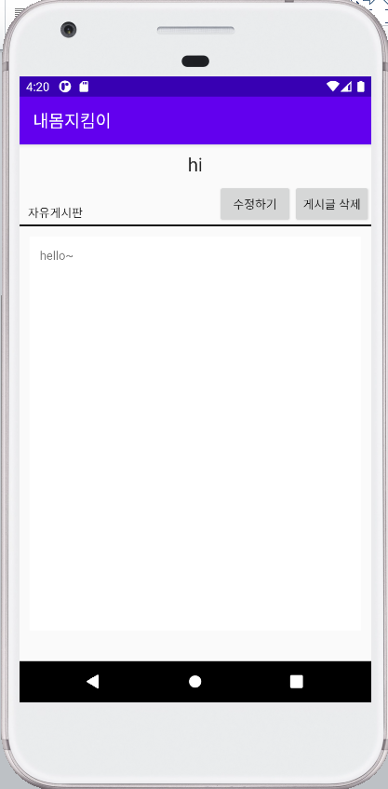
개발 결과
안드로이드 앱
3. 게시글 포스팅 시스템
글을 게시할 게시판을 정할 수 있고, 사진과 함께 글을 올릴 수 있는 게시글
포스팅 시스템을 개발했습니다. 게시글에는 추천 기능 또한 존재합니다.

Slide 23
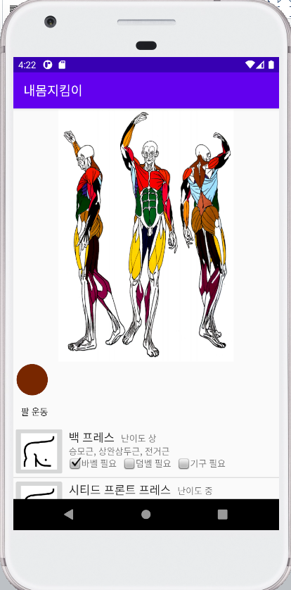
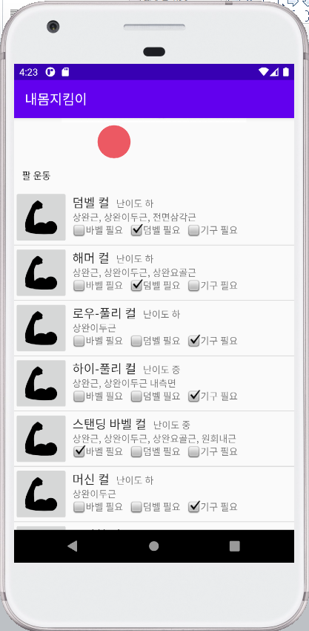
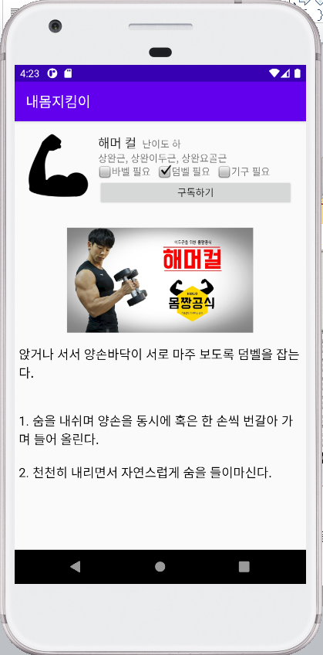

개발 결과
안드로이드 앱
4. 운동 리스트 보기
운동 근육 별로 정리된 운동 리스트를 근육 위치를 쉽게 볼 수 있는 탭에서
직관적으로 정리하였고, 클릭 시 상세 정보를 확인하거나 구독할 수 있습니다.

Slide 24
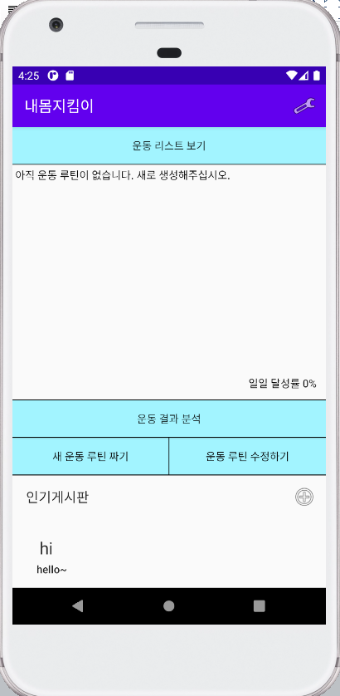
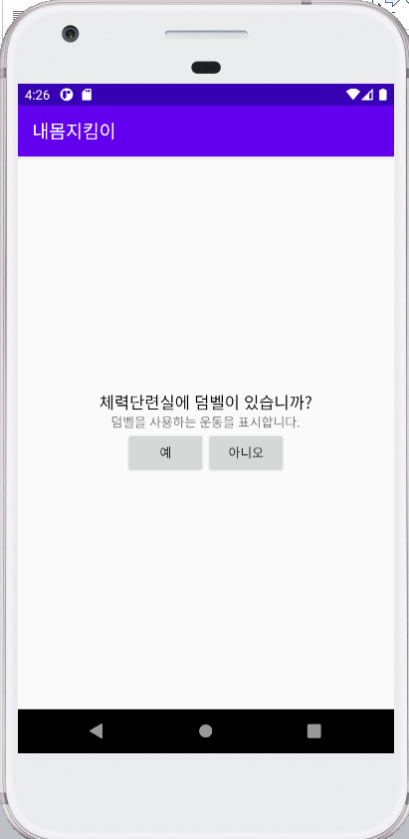
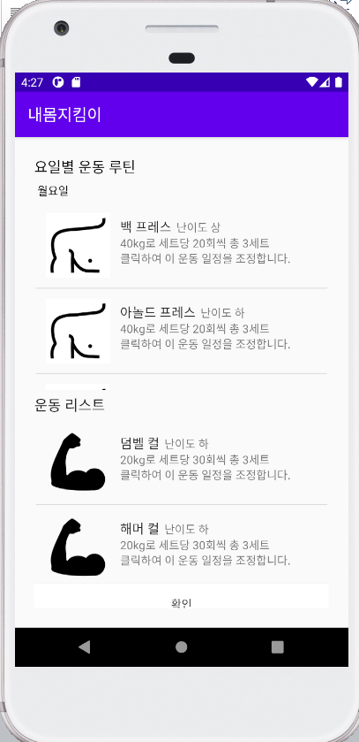
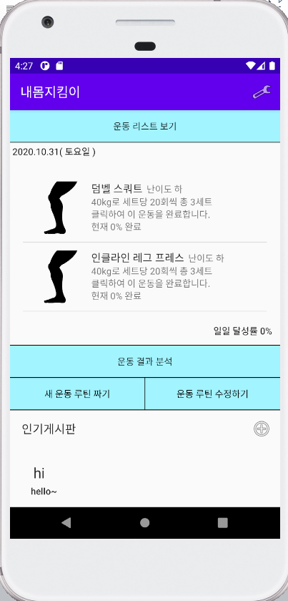
개발 결과
안드로이드 앱
5. 운동 루틴 시스템
홈 화면에서 일일 운동 루틴을 확인할 수 있고, 간단한 질문들을 통해 자동으로
루틴을 짜줍니다. 이후 사용자가 직접 수정을 해 루틴을 완성시킵니다.

Slide 25
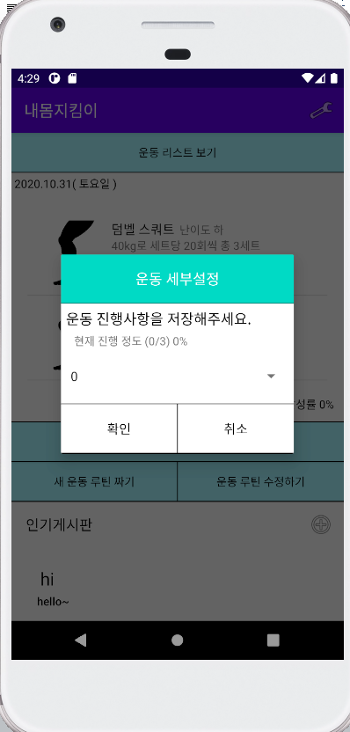
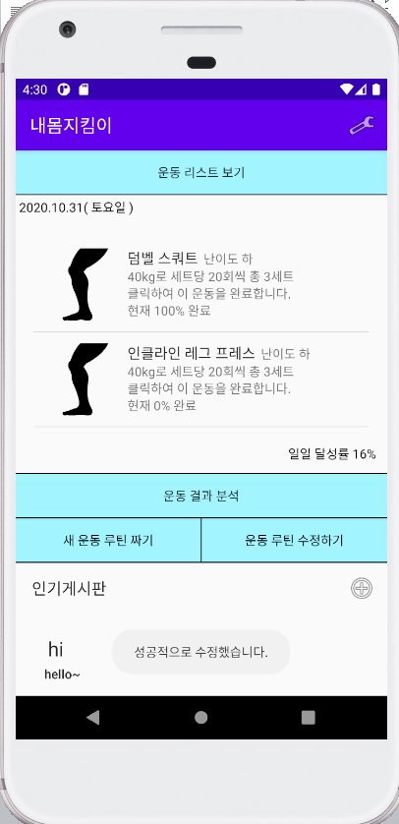
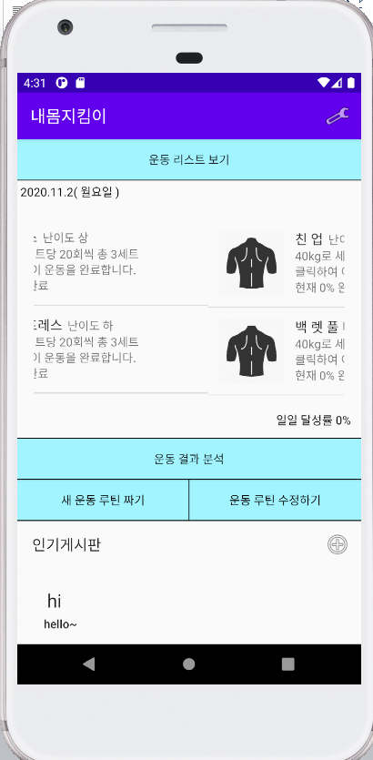
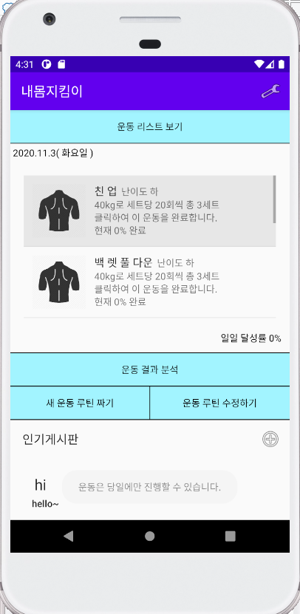
개발 결과
안드로이드 앱
6. 일일 운동 열람 및 성과 확인 시스템
저장한 루틴대로 운동 세트별로 진행사항을 저장할 수 있고, 이 진행사항 저장은 운동 당일에만 수정할 수 있습니다.

Slide 26
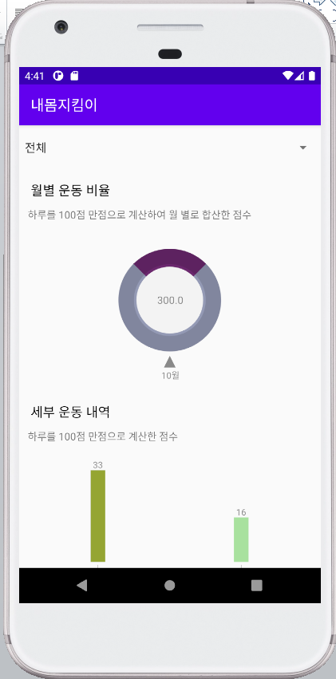
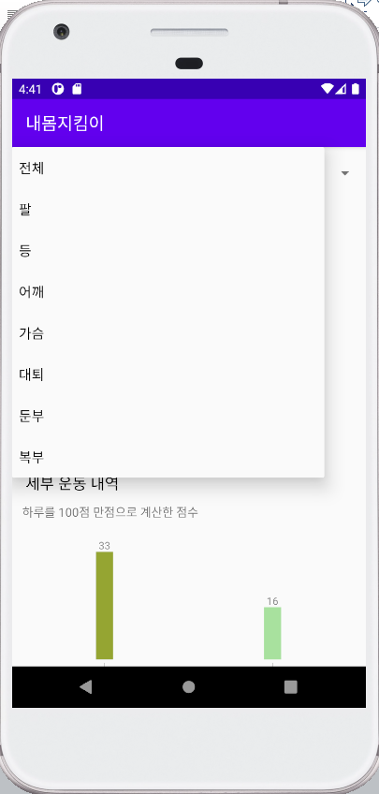
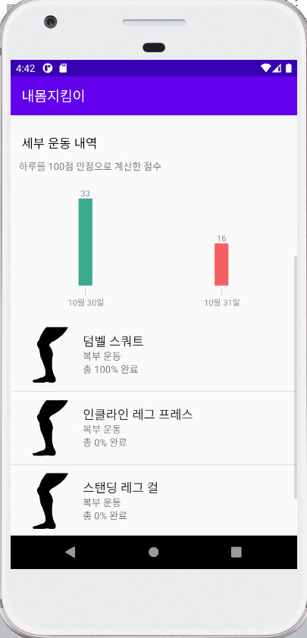
개발 결과
안드로이드 앱
7. 운동 기록 열람 및 정보 분석
운동 기록들을 보기 쉽게 차트로 정리해주고, 월별 데이터와 일일 데이터를
각각 표시해주며 운동 부위 별 성취도 또한 확인할 수 있습니다.

Slide 27
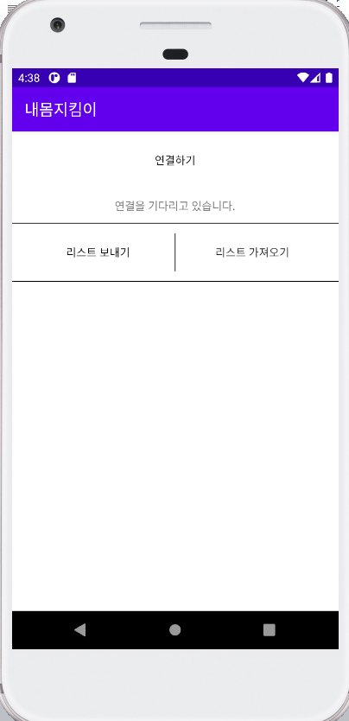
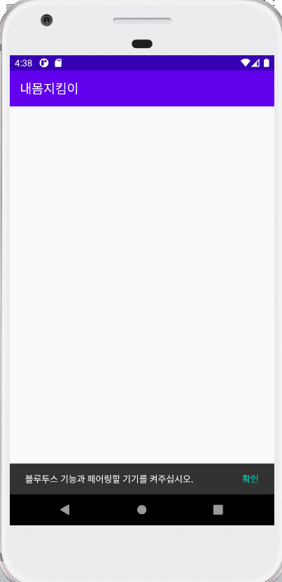
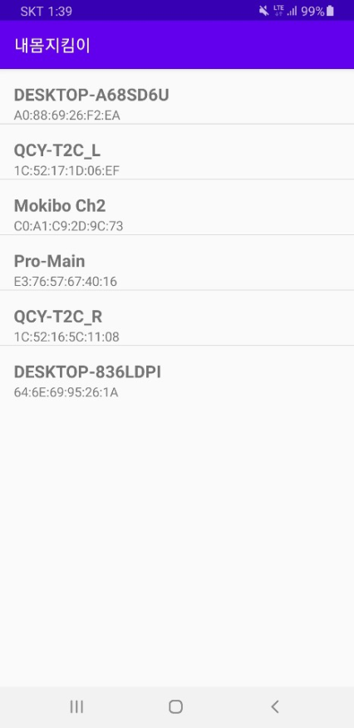
개발 결과
안드로이드 앱
8. 웨어러블 디바이스와 블루투스 연결
웨어러블 디바이스와 블루투스 통신으로 연결하고 루틴 데이터를 내보내거나
읽어들일 수 있습니다. 이때 정보는 json 형태로 교환합니다.

Slide 28
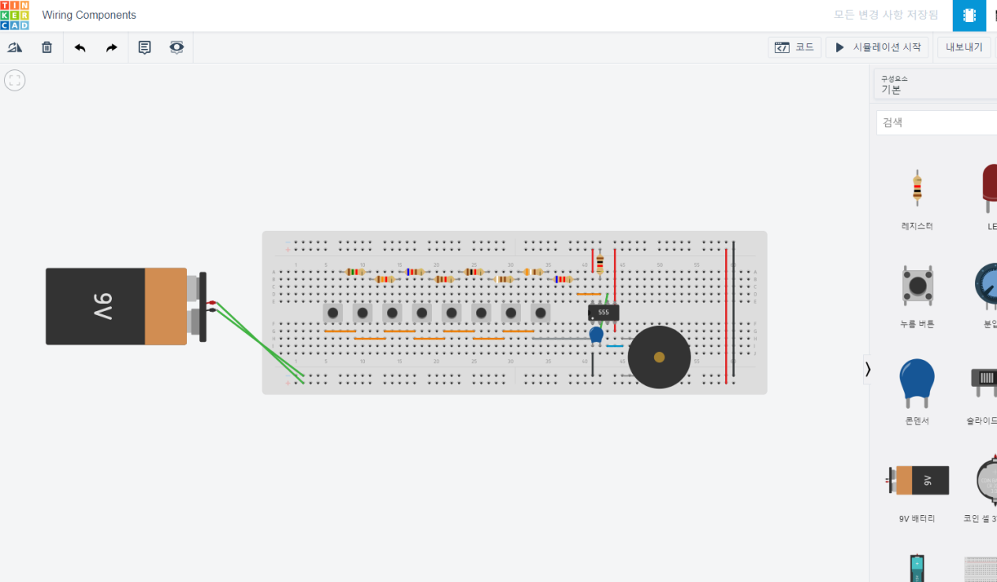
개발 결과
웨어러블 디바이스
TinkerCad Curcuit 활용
부대 내 아두이노가 반입이 불가능해 TinkerCad에서 제공하는 Curcuit으로
회로를 구성하고 아두이노 프로그래밍을 진행했습니다.

Slide 29
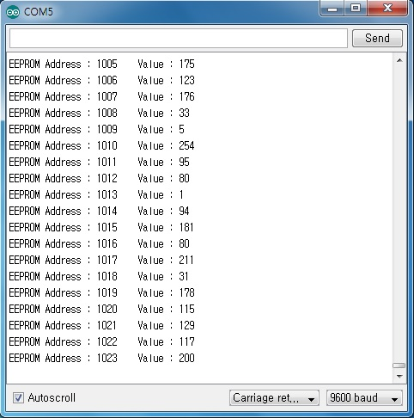
개발 결과
웨어러블 디바이스
2. 아두이노 내장 저장장치 활용
사용하는 정보 자체가 매우 적은 편이기 때문에 아두이노에 내장된 저장 장치인
EEPROM을 활용해서 정보를 저장했습니다.

Slide 30
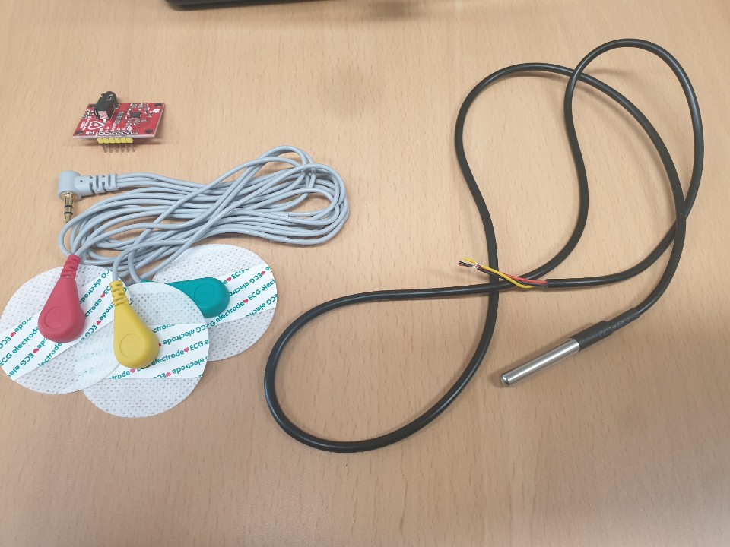
개발 결과
웨어러블 디바이스
2. 심박 센서, 온도 센서, 혈중 산소포화도 센서
TinkerCad Curcuit에는 프로젝트 내용에 필요한 센서가 부족해서 실제 센서를
구입해 휴가 기간에 이 센서들을 활용해 기능들을 알아봤습니다.

Slide 31
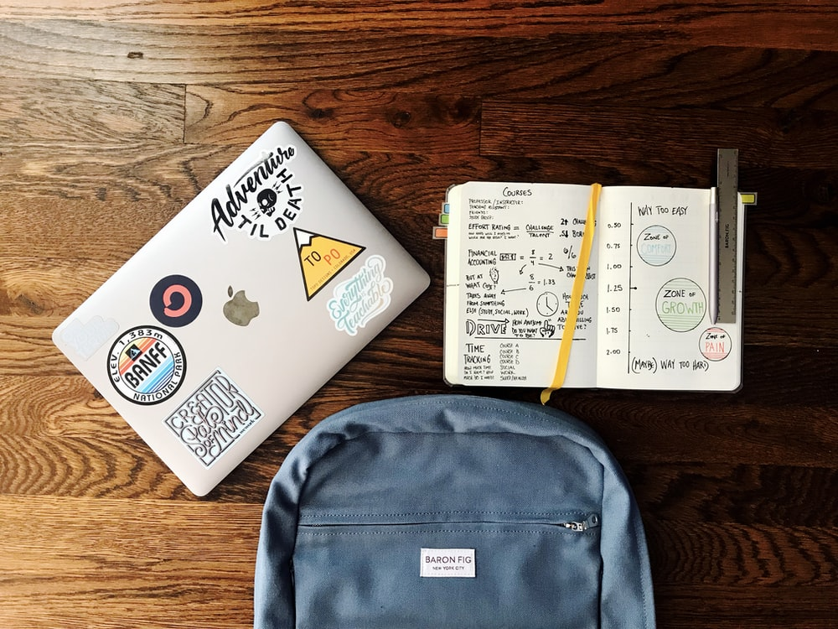
개선할점
지금까지,
앞으로의
활동

Slide 32
개선할 점
이번 대회를 기회로 오픈소스에 처음 발을 들였습니다. 깃 허브의
사용법도 잘 모르고, 그냥 커밋과 푸시만 하고 있었고 오픈소스 커뮤니티들 또한 활용 방법을 전혀 몰랐습니다.
협업을 하는데 이렇게 좋은 도구들이 있다는 것을 깨달았고,
군에서 진행하는 프로젝트였기에 부족한 점이 있어서
아쉬웠습니다.
이번 개선할 점에서는 여러 어려웠던 부분들과 프로젝트에서
개선할 수 있는 점에 대해 말하겠습니다.

Slide 33
개선할 점
개발 당시에 어려움
1. 사이버 지식 정보방의 한계
이 프로젝트는 안드로이드 스튜디오와 아두이노 스케치로 진행하였고, 모든 내용을 사이버 지식 정보방에서 진행해야 했기 때문에 정보에 접근이 제한되거나 정보 저장에 어려움이 있었습니다.
이로 인해 불필요한 시간이 많이 소비되었고, 부족한 상황에 대한 대처를 빠르게 할 필요가 있음을 절실히 깨달았습니다.

Slide 34
개선할 점
개발 당시에 어려움
2. 프로젝트 제작 시간의 부족
한 달밖에 안되는 시간에 프로젝트를 구상, 완성해야 해서 시간이
부족했는데 덩달아 근무 시간이 늘어나서 개발할 시간이 대폭 줄어 어려움을 겪었습니다. 개인 정비 시간을 할애해서 프로젝트를 진행하느라 2주 넘게 밤샘 작업을 해서 다소 어려움을 느꼈습니다.

Slide 35
개선할 점
개발 당시에 어려움
3. 처음 접하는 분야에 대한 공부
APP 개발 및 IoT 개발 모두 이번 프로젝트가 초행인 사람들이었습니다. 평소 프로그래밍은 접했어도, 앱 개발이나 사물인터넷 물품을 개발하는 것이 처음이다 보니 많이 실수하기도 했습니다. 좀 더 공부에 몰두하고 프로젝트에 착수했으면 좋았을 것 같습니다.

Slide 36
개선할 점
개발 당시에 어려움
4. 군 부대의 정보 보안 문제
개발 초안부터 Wifi를 활용할 수 없는 군 부대의 특성 때문에 많은 어려움을 겪었습니다. 특히 IoT에서 인터넷에 접근할 방법이 전혀 없어서 블루투스로 갈피를 잡는데 오래걸렸습니다. 이런 정보 보안 문제들이 해결된다면 더 좋은 작품들을 만들 수 있을 것 같습니다.

Slide 37
개선할 점
프로젝트 개선할 점
1. 사용자 정보 입력
사용자의 정보를 입력 받아 루틴을 짜주는 기능을 제공하고 있지만, 상대적으로 적은 내용만을 반영할 수 있었습니다. 더 많은 정보를 입력받고, 필터링해서 솎아내는데 성공하면 더 질 좋고 유용한 운동 루틴을 짤 수 있다고 생각합니다.

Slide 38
개선할 점
프로젝트 개선할 점
2. 커뮤니티 활용 확대
위 프로젝트에서는 게시글 포스팅만을 커뮤니티 형성에 사용했지만, 더 많은 기능들을 추가하여 군 장병이 직접 고안한 운동 방법을 추가하거나 개인의 운동을 컨설팅해주는 서비스를 제공하면 좋겠다고 생각했습니다.

Slide 39


